Slide 1
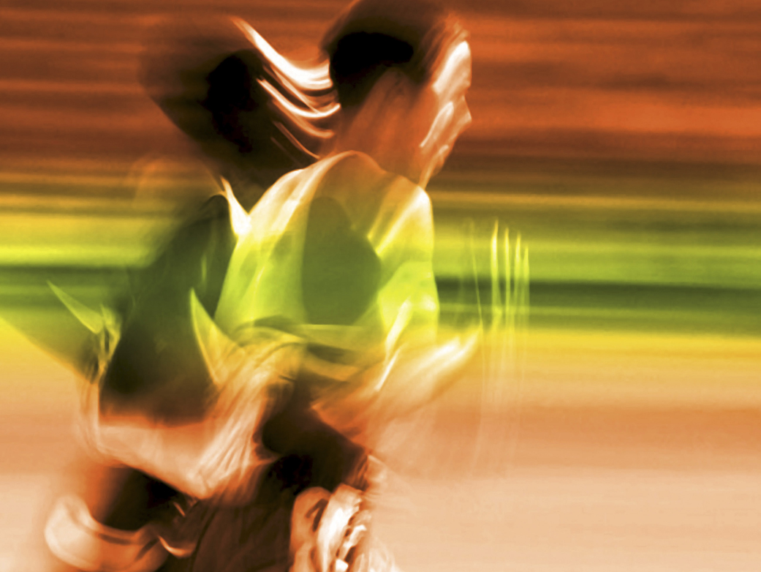
욕 창 관 리 및 낙 상 예 방

Slide 2
목 차
욕창이란?
욕창의 형성
욕창이 흔히 발생하는 신체부위
욕창의 발생 원인
욕창의 단계
욕창 예방법
낙상의 개요
낙상의 위험요인
낙상 예방 환경 정리
낙상 발생시
응급대처요령

Slide 3
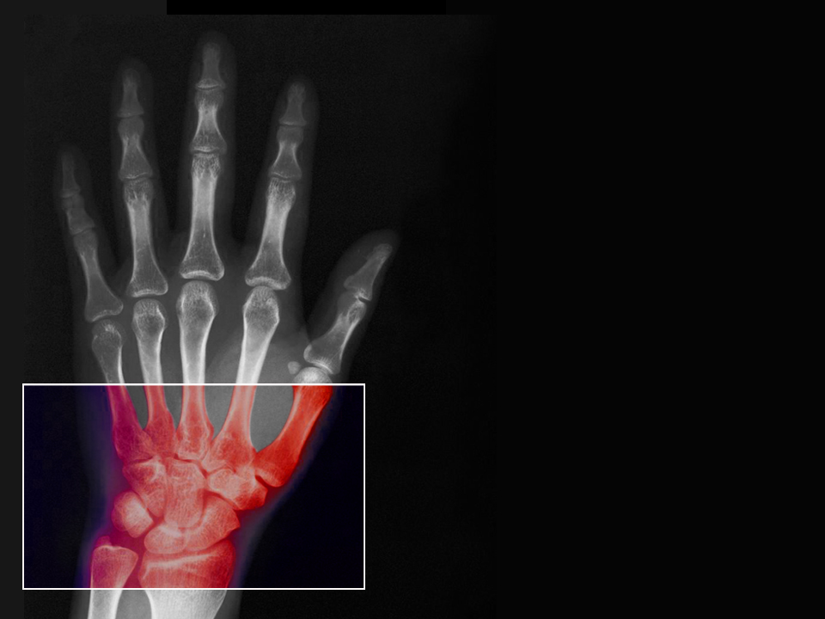
욕 창 관 리
Pressure Sore (압박궤양)

Slide 4
욕 창 이 란 ?
욕창이란?
증 상
딱딱한 외부 물질과 뼈 돌출 부위 간의 지속적인 압박으로 인해 혈액 공급이 부족하게 되어 발생함(특히 산소와 영양분의 부족)
특히 신체대사 노폐물이 세포 내에 쌓여 조직 괴사가 일어나는 것.
피부가 붉어짐
물집이 생김
짓무름
피부 궤양
피부 괴사
패혈증 유발로 인한 사망

Slide 5
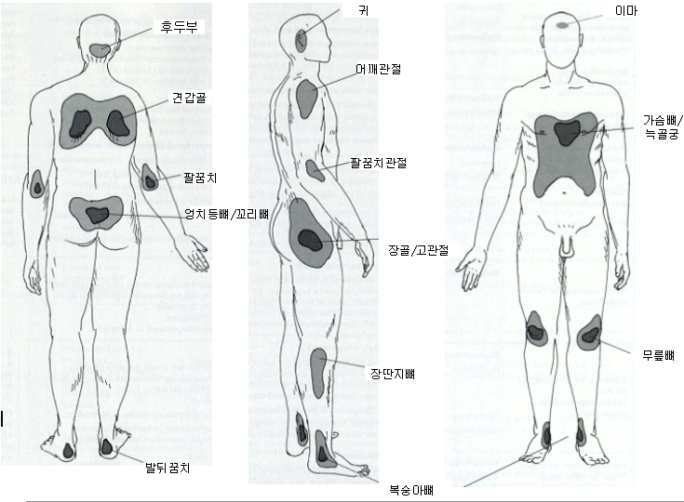
욕창이 흔히 발생하는 신체부위

Slide 6
욕 창 의 발 생 원 인
욕창의 위험요인
압력
① 부동
② 부적절한 영양
③ 요실금, 변실금
④ 몸에 꽉 끼는 옷
⑤ 부적절한 이동
(예 : 침대에서 잘못
잡아 끈 경우 등)
영양결핍
응전력
욕창
발생
기동력
마찰력
그 외에
→ 각종 질병의 영향

Slide 7
욕 창 의 단 계
1
피부가 벗어지지 않은 경우
초기 단계로 더 이상의 진행을 막을 수 있어 매우 중요한 시기, 누르면 색깔이 일시적으로 없어짐
→ 마사지 실시, 피부 압박 방지, 섭취 음식 점검 등
2
피부가 벗어진 경우
피부가 갈라지고 물집이 생김. 식염수로 세척, 건조.
욕창의
발달단계
3
표피파열, 피하층 노출
괴사 조직이 많이 발생. 특수 소독제 사용, 상처부위 세척
4
근육, 뼈까지 진행
외과적 수술 필요

Slide 8
욕 창 의 예 방 법
1
매일 아침 저녁으로 어르신의 피부 상태를 살핀다
2
젖은 시트는 바로 교체하고, 빵 부스러기 등의 이물질이 있으면 마찰을 일으킬 수 있으므로 수시로 점검한다
3
특정 부위에 압력이 집중되지 않도록 규칙적으로 자세를 바꾸어 드린다
4
몸에 꽉 끼는 옷은 피한다
5
손톱에 긁히는 일이 없도록 손톱을 짧게 자른다

Slide 9
욕 창 의 예 방 법
6
뜨거운 물주머니는 화상을 입힐 수 있으므로 주의한다
7
무릎 사이에 베개를 끼워 마찰을 방지한다
8
어르신이 균형 있는 식사를 할 수 있게 돕는다
9
몸을 움직일 때는 피부가 침대에 끌리지 않도록 한다
10
피부에 이상이 생기면 바로 보고한다
보통 때와 다르게 피부가 분홍색이 되거나 혹은 빨갛게 변했을 경우

Slide 10
낙 상 예 방

Slide 11
낙 상 의 개 요
낙 상
사고로 인한 노인의 사망원인
중 70%를 차지
시설기관 거주 노인의 경우 더
취약하고 더 많은 장애를 가
지고 있어 시설 거주 중 약
50%가 낙상을 경험
낙상으로 병원에서 치료를 받
은 노인의 17~50%가 1년 이
내에 사망하게 됨
(낙상으로 인한 감염, 색전증
같은 후유증으로 사망)
낙상 증후군(Postfall Syndrome)
: 낙상 자체도 위험하지만 낙상으로 인한 심리적 충격으로 자신감 상실, 일상생활에서의 제약(움직이지 않으려 함) 발생
낙상예방교육의 필요성
: 환경적 위험요소에 많은 영향을 받으므로 안전한 환경유지, 낙상과 사고로 인한 손상을 미리 예방

Slide 12
낙 상 의 위 험 요 인
치매, 우울증, 기면증, 간질, 파킨슨병, 시각이상, 평형이상, 말초신경병증 등
신경계
심혈관계
부정맥, 심근경색, 대동맥협착증, 체위성 저혈압 등
소화기계
설사, 위장관 출혈 등
질병요인
근골격계
골다공증, 퇴행성 관절염
내분비계
갑상선질환, 저혈당 등

Slide 13
낙 상 의 위 험 요 인
A
부적절한 조명, 번쩍이는 불빛
B
미끄럽거나, 평편하지 않고 울퉁불퉁한 바닥
C
전화선, 전기코드와 같은 장애물
D
바닥에 어지러진 물건
E
규격에 맞지 않는 지팡이나 보조기구
환경적 요인
Notes:
특히 바닥에 미끄러운 물이 고여있지 않도록 하며,
휠체어 및 침대를 옮길 때는 바퀴에 잠금장치를 꼭 확인해주세요

Slide 14
낙 상 예 방 환 경 정 리
1
늘어진 줄이나 전깃줄, 여기저기 있는 방석 등을 잘 치운다.
2
바닥에 물이 떨어진 경우, 즉시 물기가 전혀 없을 때까지
닦는다.
3
앉고 일어설 때 천천히 움직일 수 있도록 한다.
(어지럼증으로 인한 낙상 사고 방지)
4
시력과 청력을 정기적으로 확인한다.
5
안정제나 근육이완제, 고혈압 약물 등에 의해 낙상이 더 잘 일어날 수 있으므로 복용 약물을 확인, 염두 해 둔다.

Slide 15
낙상 발생 시 응급대처 요령
A
당황하지 말고 먼저 어르신을 안정시켜 드린 후
낙상한 장소에 그대로 두고 심하게 다친 곳이 있는 지 살핀다.
B
의식이 있으면 아픈 곳을 묻고, 머리, 팔, 다리, 엉덩이 차례로 보며 이상하거나 형태가 변한 곳이 있는지 살핀다.(골절관찰)
C
통증이 심한 경우 억지로 구부리거나 펴려고 하지 않는다.
다음의 경우 환자를 옮기지 않는다.
D
F
입, 코, 귀 등에서 분비물이 있을 때
심한 통증 호소
E
G
이상하게 보이는 부분 있을 때
출혈이 있거나 의식 없을 때

